Slide 1
ПРОЕКТ «X»
(В разработке…)

Slide 2
Ценностное предложение | Наш проект представляет из себя игру в жанре 2d платформера,с элементами экшена,главной состовляющей, которой является динамический быстрый геймплей и глубокий сюжет.
Стадия разработки | Наш проект находится на стадии идеи и концепции
Требуемые ресурсы | 2 человек, 100К рублей
Команда | 2 работников
Цель | Главной целью проекта является завлечь пользователя(игрока)и заставить его испытать положительные эмоции,которые окупят стоимость нашего продукта

Slide 3
Какие проблемы будет решать данный проект?
Нехватка разнообразия в жанре:
Мы считаем,что многие платформеры повторяют одни и те же механики. Наш проект будет предлагать уникальные и интересные элементы геймплея, которые добавят свежести в жанр.
Развлечение пользователя:
Наш проект предоставляет игрокам возможность насладиться захватывающим игровым процессом и исследовать красочный мир, что способствует эмоциональному вовлечению и развлекает на протяжении всей игры. Уникальные механики, визуальные эффекты и интересные враги будут держать игроков в напряжении и вызывать желание возвращаться в игру снова и снова.

Slide 4
Наши клиенты
1.От 0+ до 99+
2.Люди из всех стран , но поддерживается только русский язык
3.Люди мужского и женского пола
4.Люди со свободным временем более 3 часов
5.Люди,имеющие доступ к ПК

Slide 5
Модель монетизации
Наш проект будет разделен на несколько частей.Для привлечения пользователя начальная часть проекта будет бесплатной,а дальше по желанию пользователя будет представлена покупка целого проекта.Так мы добьёмся лояльности пользователя, а так же мы будем собирать пожертвования на разработку следующих частей проекта
На данный момент мы ищем спонсоров нашего проекта и заключение контракта

Slide 6
Нынешнее состояние проекта:
Ведется разработка лора и сюжета игры
Ведется поиск спонсоров и ресурсов на создание макета(Примем любую помощь)
Проводится Анализ лучших конкурентов
Поиск движка и продумка технической части
А ТАКЖЕ ПРОВОДИТСЯ НАБОР В КОМАНДУ(заявки оставляем в Тг @Sergius322

Slide 7
Каналы привлечения пользователей:
Реклама в сетях:
Twitch(S3tryver,Chipin)
Youtube(DMYTRiYMASLENIKOV)
Tg(DMYTRiYMASLENIKOV,TeamSpiritCs2)
VK(SERGEYVELIKANOV)

Slide 8
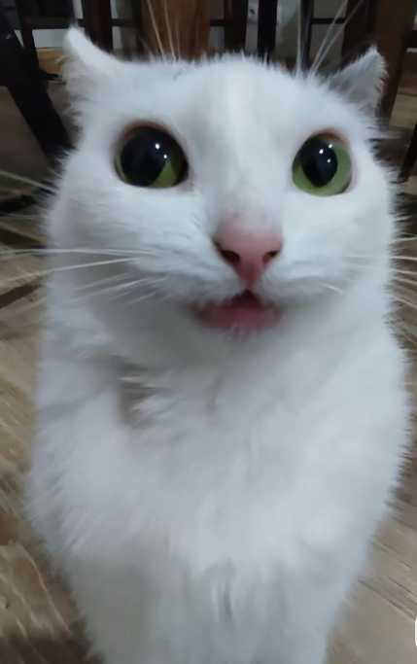

ВЕЛИКАНОВ СЕРГЕЙ НИКОЛАЕВИЧ
Разработчик
ЛЕПЕШКИН СЕРГЕЙ АЛЕКСЕЕВИЧ
СОКОМАНДНИК/МОРАЛЬНЫЙ ФУНДАМЕНТ

